Slide 1

Таганрогский институт имени А.П.Чехова (филиал) РГЭУ (РИНХ)
Управление образования г. Таганрога
Разработка комплекса методических материалов по историческому краеведению
Notes:
В презентации вы можете использовать любой дизайн, который вам нравится. Данный шаблон предназначен для копирования!
На титульном слайде укажите:
- название вашего проекта
- подзаголовок содержит «Результаты исследования. Планы на этап „Разработка“» — если это ваше первое поддерживающее мероприятие, результатов исследования у вас пока может не быть, в этом случае удалите его
- ваш вуз
- тип разработки
Этот шаблон создан для команд с заказной разработкой. Если ваша разработка инициативная (= если идею проекта вы придумали сами), воспользуйтесь другим шаблоном https://docs.google.com/presentation/d/1pJUatxkYcS1sh8ZNVeqKhrQsW3v5CTc7APU-knX6Rgk/edit?usp=sharing

Slide 2

Заказчик:
Задача:
Разработать комплекс методических материалов по историческому краеведению (г. Таганрог)
Notes:
В презентации вы можете использовать любой дизайн, который вам нравится. Данный шаблон предназначен для копирования!
На титульном слайде укажите:
- название вашего проекта
- подзаголовок содержит «Результаты исследования. Планы на этап „Разработка“» — если это ваше первое поддерживающее мероприятие, результатов исследования у вас пока может не быть, в этом случае удалите его
- ваш вуз
- тип разработки
Этот шаблон создан для команд с заказной разработкой. Если ваша разработка инициативная (= если идею проекта вы придумали сами), воспользуйтесь другим шаблоном https://docs.google.com/presentation/d/1pJUatxkYcS1sh8ZNVeqKhrQsW3v5CTc7APU-knX6Rgk/edit?usp=sharing

Slide 3




Пользователь заказчика
Учителя истории и обществознания
Учебный класс и школьный музей
Региональный
компонент
Учебное и внеурочное время
Педагогическое творчество
Notes:
В презентации вы можете использовать любой дизайн, который вам нравится. Данный шаблон предназначен для копирования!
На титульном слайде укажите:
- название вашего проекта
- подзаголовок содержит «Результаты исследования. Планы на этап „Разработка“» — если это ваше первое поддерживающее мероприятие, результатов исследования у вас пока может не быть, в этом случае удалите его
- ваш вуз
- тип разработки
Этот шаблон создан для команд с заказной разработкой. Если ваша разработка инициативная (= если идею проекта вы придумали сами), воспользуйтесь другим шаблоном https://docs.google.com/presentation/d/1pJUatxkYcS1sh8ZNVeqKhrQsW3v5CTc7APU-knX6Rgk/edit?usp=sharing

Slide 4





Пожелания и ограничения
Методический комплекс:
Notes:
В презентации вы можете использовать любой дизайн, который вам нравится. Данный шаблон предназначен для копирования!
На титульном слайде укажите:
- название вашего проекта
- подзаголовок содержит «Результаты исследования. Планы на этап „Разработка“» — если это ваше первое поддерживающее мероприятие, результатов исследования у вас пока может не быть, в этом случае удалите его
- ваш вуз
- тип разработки
Этот шаблон создан для команд с заказной разработкой. Если ваша разработка инициативная (= если идею проекта вы придумали сами), воспользуйтесь другим шаблоном https://docs.google.com/presentation/d/1pJUatxkYcS1sh8ZNVeqKhrQsW3v5CTc7APU-knX6Rgk/edit?usp=sharing

Slide 5
Анализ аналогичных решений
Отсутствие теоретического материала
Нехватка методического материала
Разработанная методика преподавания краеведения в школе
Теоретический материал
Место проведения занятий
Место проведения занятий
Теоретический материал
Отсутствие методической
поддержки
школьного музея
Место проведения занятий
Notes:
В презентации вы можете использовать любой дизайн, который вам нравится. Данный шаблон предназначен для копирования!
На титульном слайде укажите:
- название вашего проекта
- подзаголовок содержит «Результаты исследования. Планы на этап „Разработка“» — если это ваше первое поддерживающее мероприятие, результатов исследования у вас пока может не быть, в этом случае удалите его
- ваш вуз
- тип разработки
Этот шаблон создан для команд с заказной разработкой. Если ваша разработка инициативная (= если идею проекта вы придумали сами), воспользуйтесь другим шаблоном https://docs.google.com/presentation/d/1pJUatxkYcS1sh8ZNVeqKhrQsW3v5CTc7APU-knX6Rgk/edit?usp=sharing

Slide 6
Решение
Отсутствие теоретического материала
Создание методического материала
Сбор и систематизация
теоретического материала
Нехватка методического материала
Подготовка материала
для
школьного музея
Отсутствие методической
поддержки
школьного музея
Notes:
В презентации вы можете использовать любой дизайн, который вам нравится. Данный шаблон предназначен для копирования!
На титульном слайде укажите:
- название вашего проекта
- подзаголовок содержит «Результаты исследования. Планы на этап „Разработка“» — если это ваше первое поддерживающее мероприятие, результатов исследования у вас пока может не быть, в этом случае удалите его
- ваш вуз
- тип разработки
Этот шаблон создан для команд с заказной разработкой. Если ваша разработка инициативная (= если идею проекта вы придумали сами), воспользуйтесь другим шаблоном https://docs.google.com/presentation/d/1pJUatxkYcS1sh8ZNVeqKhrQsW3v5CTc7APU-knX6Rgk/edit?usp=sharing

Slide 7



Рынок
Notes:
В презентации вы можете использовать любой дизайн, который вам нравится. Данный шаблон предназначен для копирования!
На титульном слайде укажите:
- название вашего проекта
- подзаголовок содержит «Результаты исследования. Планы на этап „Разработка“» — если это ваше первое поддерживающее мероприятие, результатов исследования у вас пока может не быть, в этом случае удалите его
- ваш вуз
- тип разработки
Этот шаблон создан для команд с заказной разработкой. Если ваша разработка инициативная (= если идею проекта вы придумали сами), воспользуйтесь другим шаблоном https://docs.google.com/presentation/d/1pJUatxkYcS1sh8ZNVeqKhrQsW3v5CTc7APU-knX6Rgk/edit?usp=sharing

Slide 8

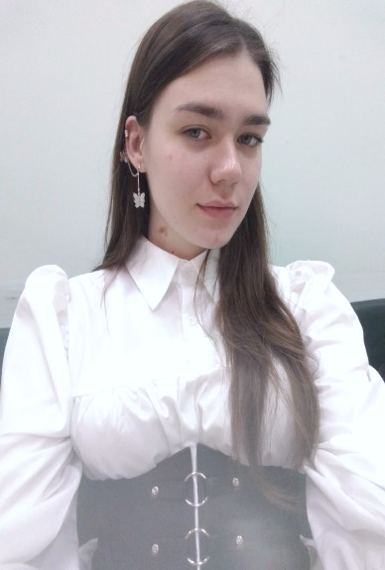

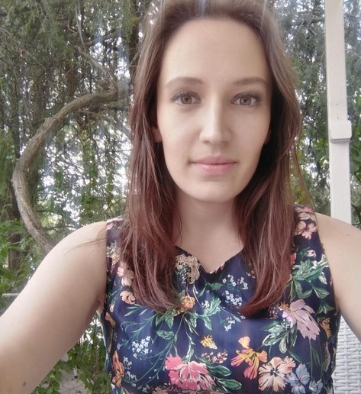

Команда
Николай
исследователь
Вероника
Дизайнер
Татьяна
Лидер команды
Евгения
Владимировна
наставник
Notes:
В презентации вы можете использовать любой дизайн, который вам нравится. Данный шаблон предназначен для копирования!
На титульном слайде укажите:
- название вашего проекта
- подзаголовок содержит «Результаты исследования. Планы на этап „Разработка“» — если это ваше первое поддерживающее мероприятие, результатов исследования у вас пока может не быть, в этом случае удалите его
- ваш вуз
- тип разработки
Этот шаблон создан для команд с заказной разработкой. Если ваша разработка инициативная (= если идею проекта вы придумали сами), воспользуйтесь другим шаблоном https://docs.google.com/presentation/d/1pJUatxkYcS1sh8ZNVeqKhrQsW3v5CTc7APU-knX6Rgk/edit?usp=sharing

